Slide 1
第3章 后缀树
后缀树介绍
naïve的后缀树构建
Ukk的后缀树构建算法
Weiner的后缀树构建算法
McC的后缀树构建算法
广义后缀树
后缀数组
生物信息学概论讲义

Slide 2
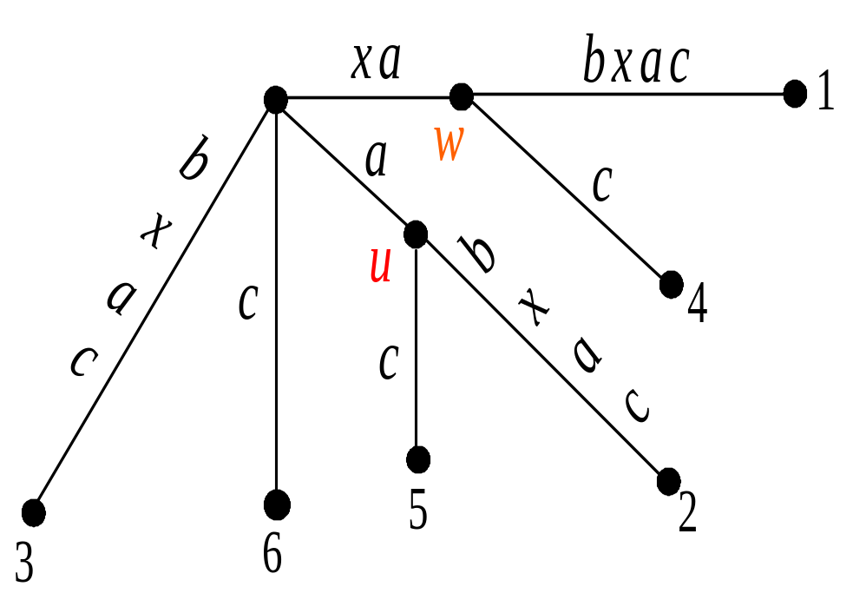
后缀树介绍
什么是后缀树(suffix tree)？
  一个例子
字符串：xabxac
对应的后缀树
生物信息学概论讲义

Slide 3
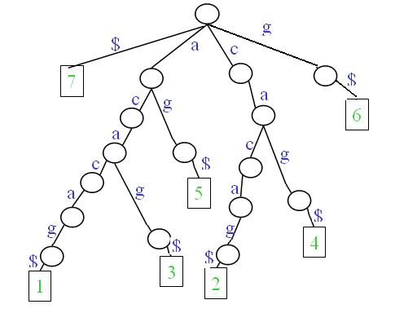
后缀树介绍
后缀树的发展历史
  suffix trie
    名称起源于retrieval
    特点：每条边上标记一个字符
生物信息学概论讲义

Slide 4
后缀树介绍
后缀树的发展历史
  Weiner 1973 (position tree)
    P.Weiner. Linear pattern matching algorithms. Proc. of
    the 14th IEEE Symp. On Switching and Automata
    Theory, pp. 1-11, 1973
  McCreight 1976
    E.M.McCreight. A Space-economical suffix tree
    construction algorithm. J. ACM, 23:262-72, 1976
  Ukkonen 1995
    E. Ukkonen. On-line construction of suffix-trees.
    Algorithmica, 14:249-60, 1995.
  后缀数组
生物信息学概论讲义

Slide 5
后缀树介绍
后缀树的用途
  许多字符串相关的问题(线性时间)
    精确匹配
    最长公共子串
    最长重复子串
    最长公共前缀
    发现回文
    ……
生物信息学概论讲义

Slide 6
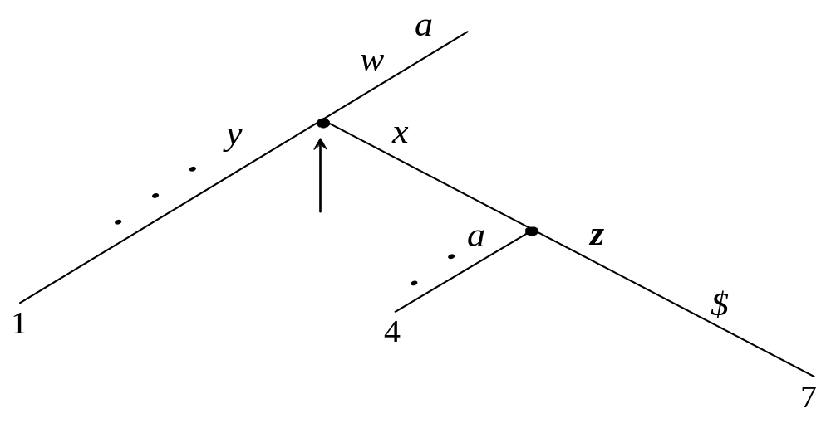
后缀树介绍
后缀树的用途
  一个关于精确匹配的例子
    给定模式P=aw, 字符串T=awyawxawxz, 找到T中所
    有匹配模式P的部分
z
生物信息学概论讲义

Slide 7
后缀树介绍
后缀树的用途
  进一步理解基于后缀树的精确匹配
    P在字符串T的位置j处出现
T
P
P是子串T[j..m]的前缀
1
j
k
m
    P匹配根到叶子j的路径的
    部分起始标记
1
j
k
生物信息学概论讲义

Slide 8
后缀树介绍
后缀树的用途
  进一步理解基于后缀树的精确匹配
    时间复杂度仍然是O(n+m)
    不同阶段的任务分配不同
      以前，O(n)预处理P，O(m)搜索
      现在，O(m)预处理T，O(n+k)搜索
n–模式P的长度
m–文本T的长度
k–P在T中的出现次数
生物信息学概论讲义

Slide 9
后缀树介绍
后缀树的定义
  给定一个长度为m的字符串S，其对应的后缀树T是一棵有向的根树，树的m个叶子分别标记为1到m。除了根节点，每个内部节点至少有两个孩子节点，每条边标记为S的一个非空子串。不存在从同一个节点扇出且具有相同起始标记字符的边。对每个叶子节点i，从根节点到i的路径上所有边标记的连接恰好对应于字符串S起始于位置i处的后缀S[i..m]。
生物信息学概论讲义

Slide 10
后缀树介绍
后缀树的定义
  根到叶子i的标记=>suffix_{i}
字符串：xabxac
对应的后缀树
生物信息学概论讲义

Slide 11
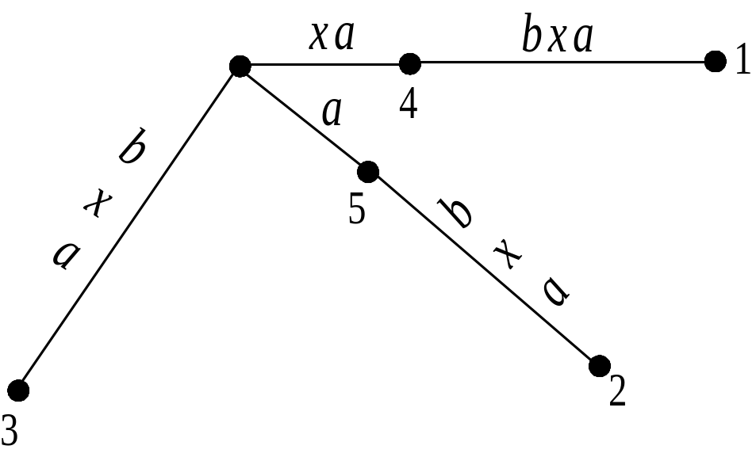
后缀树介绍
后缀树的定义
  定义完备吗？
字符串：xabxa
一个例子
xa
a
xa是xabxa的前缀
a是abxa的前缀
？
后缀并未终结在叶子节点
内部节点可能只有一个孩子
定义没有保证任意给定的字符串都存在对应的后缀树
生物信息学概论讲义

Slide 12
后缀树介绍
后缀树的定义
  定义完备吗？
    问题的症结
    字符串S的一个后缀匹配S的另一个后缀的前缀
    解决的办法
    在字符串S的末尾增添一个不会在S中出现的字符(比
    如：$)
生物信息学概论讲义

Slide 13
后缀树介绍
一些其它的基本定义
  节点的路径标记(path-label)
    根到节点的(有序)子串连接
  节点的字符串深度(string-depth)
    节点路径标记中的字符个数
  分裂点的路径标记
生物信息学概论讲义

Slide 14
naïve的后缀树构建
总体框架
  首先，插入后缀S[1..m]$，即整个字符串
  然后，对i从2到m，依次插入后缀S[i..m]
细节
  假定插入suffix_{i}后的中间结果树N_{i}已建立, 如何构
  建插入suffix_{i+1}后的树N_{i+1}?
    从N_{i}的根出发, 依次向下匹配后缀S[i+1..m]中的字符
    匹配终结在某个节点w, 或某条边(u,v)的内部
      如果终结在(u,v)的内部, 插入新节点w, 标记(u,w)和(w,v);
    创建新边(w,i+1), 标记新边
生物信息学概论讲义
Notes:
匹配路径为何唯一？为何匹配不能进行到底，必定终结在某点？

Slide 15
naïve的后缀树构建
构建过程
字符串xabxac$
suffix₁=xabxac$
x a b x a c $
1
suffix₂=abxac$
w
c $
$ c a x b
suffix₃=bxac$
c
$
u
$
4
a b x a c $
suffix₄=xac$
c
$
suffix₅=ac$
3
7
6
suffix₆=c$
5
suffix₇=$
2
时间复杂度O(m²)
生物信息学概论讲义

Slide 16
Ukk的后缀树构建算法
Ukk算法的特点
  节省了空间
  具有“在线”属性
  易于理解
生物信息学概论讲义

Slide 17
Ukk的后缀树构建算法
隐后缀树
  定义
    字符串S$的后缀树经过以下操作后得到的结果，称为
  字符串S的隐后缀树
    (1) 移除后缀树边标记中的终结符‘$’
    (2) 移除没有标记的边
    (3) 移除孩子节点少于两个的节点
  符号表示
    I_{i}代表字符串S[1..i]对应的隐后缀树
生物信息学概论讲义

Slide 18
Ukk的后缀树构建算法
隐后缀树
  一个例子
字符串xabxa的后缀树
字符串xabxa的隐后缀树
x a
b x a
$
1
a
$
a x b
$
4
b x a
$
$
$
3
特点
−后缀不一定终结在叶节点
−隐含了所有的后缀信息
5
2
6
生物信息学概论讲义

Slide 19
Ukk的后缀树构建算法
隐后缀树
  隐后缀树和后缀树的关系
字符串：xabxac
若字符串末尾的字符
从未在之前的字串中
出现过，那么对应的
隐后缀树和后缀树是
相同的
生物信息学概论讲义

Slide 20
Ukk的后缀树构建算法
基本思想
  从i=1开始, 构建字符串S[1..m]的每个前缀S[1..i]对应的隐后缀树I_{i}（i ≤m）
  转换最后一棵隐后缀树I_{m}为S[1..m]的真实
  后缀树
时间复杂度O(m)
生物信息学概论讲义

Slide 21
Ukk的后缀树构建算法
构建过程（假定字符串长度为m）
  分为m个阶段: I₁,I₂,…,I_{i},…,I_{m}
  阶段i+1分为i+1次扩展
I_{i+1}=S[1..i+1]
1
2
3
4
5
j
i
i+1
m
S(i+1)
I₁
I₂
I₃
I_{i}
……
I_{i}
生物信息学概论讲义

Slide 22
Ukk的后缀树构建算法
构建框架（假定字符串长度为m）
  构建 I₁
  For i from 1 to m−1 do
  Begin {(i+1)^{th}阶段}
  For j from 1 to i+1
  Begin {j^{th}扩展}
  从I_{i}的根向下, 匹配S[j..i]
  如果有必要, 在标识为S[j..i]的路径尾追加S(i+1)
  End
  End
生物信息学概论讲义

Slide 23
Ukk的后缀树构建算法
后缀扩展规则
  假定I_{i}中, S[j..i]=β, 如何扩展β为βS(i+1)
  规则1
    若β终结在某个叶节点, 则直接将S(i+1)添加到该叶节
    点对应的边标记的尾端
β
S(i+1)
生物信息学概论讲义

Slide 24
Ukk的后缀树构建算法
后缀扩展规则
  假定I_{i}中, S[j..i]=β, 如何扩展β为βS(i+1)
  规则2
    β非终结在叶节点且之后没有起始标识为S(i+1)的路
    径, 则在β之后创建一个节点(如果不存在), 并由该节
    点引出一条标记为S(i+1)的边, 指向新的叶节点j。
β
S(i+1)
生物信息学概论讲义

Slide 25
Ukk的后缀树构建算法
后缀扩展规则
  假定I_{i}中, S[j..i]=β, 如何扩展β为βS(i+1)
  规则3
    β之后存在起始标识为S(i+1)的路径, 则无需任何操作。
β
β
S(i+1)…
S(i+1)…
生物信息学概论讲义

Slide 26
Ukk的后缀树构建算法
后缀扩展规则
  一个实例
a x a b x
b
b x
a
x
a
b
x
x
a
b
x
b
4
b x
b
b
5
b
b
3
2
1
生物信息学概论讲义

Slide 27
Ukk的后缀树构建算法
加速构建过程
  关键问题
    快速定位S[1..i]的i+1个后缀
  naïve解决办法
    每次扩展，从根向下进行β次比较—O(β)
    阶段i+1的第j次扩展比较i+1-j次
    从I_{i}构建I_{i+1}的时间复杂度O(i²)
    构建I_{m}的最终时间复杂度O(m³)
O(m³) =>O(m)?
生物信息学概论讲义

Slide 28
Ukk的后缀树构建算法
基于后缀链的加速
  什么是后缀链？
    若xα代表一个字符串, 其中x为一个单独的字符, α为
    一个子串(可能为空), 则对一个路径标识为xα的内部
    节点v而言, 如果存在另一个路径标识为α的节点s(v),
    那么从节点v到s(v)的指针被称为后缀链。
生物信息学概论讲义

Slide 29
Ukk的后缀树构建算法
基于后缀链的加速
  一个例子
x a
b x a
$
α=a
1
a
$
a x b
$
4
b x a
$
$
$
3
5
2
6
生物信息学概论讲义

Slide 30
Ukk的后缀树构建算法
基于后缀链的加速
  几个需要说明的问题
    α为空，内部节点v的后缀链指向根节点
    根节点没有后缀链
    每个内部节点都有一个后缀链
x a
b x a
$
1
a
$
a x b
$
4
b x a
$
$
$
3
5
2
生物信息学概论讲义
6

Slide 31
Ukk的后缀树构建算法
基于后缀链的加速
  定理
    如果在阶段(i+1)的j^{th}扩展中创建了一个路径标识为xα
    的内部节点v, 那么或者在当前的树中已经存在路径标
    识为α的内部节点, 或者在下一次( (j+1)^{th} )扩展中, 将
    创建路径标识为α的内部节点。
  证明:
α β
xα
S(i+1)
v
S(i+1)
β
j+1
j
生物信息学概论讲义

Slide 32
Ukk的后缀树构建算法
基于后缀链的加速
  推论1
    Ukk算法中，任何新创建的内部节点在截至下一次后
    缀扩展时，都会有一条指向其它节点的后缀链
  推论2
    在任何隐后缀树I_{i}中，如果存在某个路径标识为xα的
    内部节点v，那么必定存在一个对应的节点s(v)，其路
    径标识为α
生物信息学概论讲义

Slide 33
Ukk的后缀树构建算法
基于后缀链的加速
  沿着后缀链构建I_{i+1}
  问题描述: 在阶段i+1的第j次扩展中，如何定位隐后缀树I_{i}
  中的后缀S[j..i]
j
j-1
I_{i}=>I_{i+1}
生物信息学概论讲义

Slide 34
Ukk的后缀树构建算法
基于后缀链的加速
  沿着I_{i}中的后缀链构建I_{i+1}
  过程描述
root
j=1
α'(α的前缀)
j=2
α'x
αx=S[1..i]
s(v)
v
S(i+1)
1
生物信息学概论讲义

Slide 35
Ukk的后缀树构建算法
基于后缀链的加速
  沿着后缀链构建I_{i+1}
  过程描述
root
扩展S[j..i]到S[j..i+1]
α'(α的前缀)
v
s(v)
右图中, 已插入S[j-1..i+1]
如何插入S[j..i+1]？
γ
γ
j−1
应用扩展规则
1
最多上移一个节点(想一想,为什么?)
生物信息学概论讲义

Slide 36
Ukk的后缀树构建算法
基本扩展算法(SEA)
  发现路径S[j-1,i]之上(或之处)的第一个节点v, 并令γ代表节点v与路径S[j-1,i]末端之间的字符串
  如果v不是根, 则沿着v的后缀链移动到节点s(v), 然后从s(v)向下匹配字符串γ; 如果v是根, 从根向下匹配字符串S[j..i]
  基于3种扩展规则, 在当前的树中添加S[j..i]S(i+1)
如果扩展j-1创建了一个新的内部节点w, 添加从w到S(w)
的后缀链
生物信息学概论讲义

Slide 37
Ukk的后缀树构建算法
其它的加速技巧
  跳过/计数技巧
x
α
α
s(v)
v
z
a
z
a
b
c
d
e
f
g
h
y
b c
γ
d
e
f
γ
x y h g
后缀j-1的尾
后缀j的尾
生物信息学概论讲义

Slide 38
Ukk的后缀树构建算法
其它的加速技巧
  跳过/计数技巧
令g=|γ|, g′为s(v)下起始字符为γ首字符的边对应的字符数。如果g′<g, 则算法SEA可以直接跳至该边的末尾(节点), 并设g=g-g′, h=g′+1, 然后确定首字符匹配γ中第h个字符的下一条边, 依此向下递推(g=g-g′, h=h+g′)。当g≤g′时, 算法跳至边上的第g个字符。
隐含的小技巧:
(1) 预先统计每条边上的字符数
(2) 常量时间抽取字符串S中指定位置处的字符
生物信息学概论讲义

Slide 39
Ukk的后缀树构建算法
其它的加速技巧
  跳过/计数技巧
x
α
g=10, g'=2
α
s(v)
g=10-2=8, h=2+1=3
v
z
a
g=8-2=6, h=3+2=5
z
a
b
c
d
e
f
g
h
y
g=6-3=3, h=5+3=8
b c
g'=4>3, γ终止于y后
γ
d
e
f
γ
x y h g
后缀j-1的尾
后缀j的尾
生物信息学概论讲义

Slide 40
Ukk的后缀树构建算法
一个重要的性质
  令(v, s(v))为Ukk算法中的某条后缀链, 则v的节点
  深度至多比s(v)的节点深度大1。其中, v的节点深
  度是指从根到节点v的路径上节点的个数。
跳过/计数策略使Ukk算法的时间复杂度变为O(m²)
生物信息学概论讲义

Slide 41
Ukk的后缀树构建算法
一个重要的性质
x
a
b
a
b
c
c
d
d
e
f
g
e
f
g
h
h
i
i
j
j
生物信息学概论讲义

Slide 42
Ukk的后缀树构建算法
进一步的加速
  后缀树的构建时间复杂度能否降至O(m)?
  算法的时间至少与输出为相同数量级
例 S=a b c d e f g h i j k l m n o p q r s t u v w x y z
S对应的后缀树中, 一共包含(26×27/2)个字符
生物信息学概论讲义

Slide 43
Ukk的后缀树构建算法
进一步的加速
  边标记压缩
  不记录真正的字符串, 用一对索引值指定对应字符串在S
  中的起始和终止位置
a
b
c
例 S=abcdefabcuvw
b
c
1, 3
2, 3
d
e
f
u
v
w
d
e
f
u
v
w
4, 6
10,12
10,12
4,6
生物信息学概论讲义

Slide 44
Ukk的后缀树构建算法
进一步的加速
  边标记压缩(加速技巧1)
    利用索引对，检索目标字符串，进行匹配
    基于边标记压缩的扩展规则
      扩展规则1
      (p,i)=>(p,i+1)
      扩展规则2
      标记新创建的边 (i+1, i+1)
    边数最多2m-1，标记的存储空间O(m)
生物信息学概论讲义

Slide 45
Ukk的后缀树构建算法
进一步的加速
  小观察: 扩展“终结者”⎯规则3
    如果阶段i+1中的第j次扩展符合扩展规则3的要求, 那
    么阶段i+1中的所有后继扩展(j+1~i+1)都将应用扩展
    规则3。
    证明：第j次扩展应用了扩展规则3, 则路径S[j..i]后必
    有字符S(i+1).同理, 路径S[j+1..i], S[j+2..i],…, S[i+1..i]
    也如此.
S(i+1)=x
注意：第i+1次扩展
j'
i'
j
i
生物信息学概论讲义

Slide 46
Ukk的后缀树构建算法
进一步的加速
  巧用规则3(加速技巧2)
    如果在阶段i+1的第j次扩展时, 首次应用了扩展规则3,
    那么没有必要再显式地发现所有后继扩展, 即S[k..i]
    (k>j) 的尾, 整个阶段i+1结束。
k≤j时，S[k..i]S(i+1)为显式扩展
k>j时，S[k..i]S(i+1)为隐式扩展
生物信息学概论讲义

Slide 47
Ukk的后缀树构建算法
进一步的加速
  小观察：一旦为叶，“终身”为叶
    如果Ukk算法在某个位置创建了叶子节点j, 那么在所
    有后继的树创建过程中, 该节点j仍然保证为叶节点。
    证明：回想三个扩展规则。没有任何一个能够达到
    该效果。
生物信息学概论讲义

Slide 48
Ukk的后缀树构建算法
进一步的加速
  小观察：一旦为叶，“终身”为叶
阶段i的所有扩展=一系列的规则1或规则2+
一次规则3(可能没有)
若j_{i}代表阶段i的最后一次规则1或规则2扩展, 则必有j_{i}≤j_{i+1}
阶段i+1可以避免从1到j_{i}的所有显式扩展
生物信息学概论讲义

Slide 49
Ukk的后缀树构建算法
进一步的加速
  避免无必要的显式扩展(加速技巧3)
    如果在阶段i+1中创建了一条叶边，其对应的子串为
    S[p..i+1]，则将该边标记为(p,e), 其中e代表当前阶段
    尾字符的位置。在阶段i+1中，扩展1~j_{i}必定应用扩展
    规则1，因此只需对j_{i+1}之后的扩展进行显式扩展，而
    对前j_{i}次扩展只需花费常量时间增长变量e的值(隐式
    扩展)。
生物信息学概论讲义

Slide 50
Ukk的后缀树构建算法
加速后的算法(SPA) ⎯ 阶段i+1的实现
  增加e为i+1(根据技巧3，实现隐式扩展1~j_{i})
  显式地计算从j_{i}+1至j*的扩展或直至所有扩展结束(根据技巧2，扩展j*+1~i+1隐式实现)
  设j_{i+1}为j*−1，准备下一阶段的扩展
生物信息学概论讲义

Slide 51
Ukk的后缀树构建算法
SPA的特点
  两个连续的阶段最多共享一个公共的索引(j*)
  每个阶段中的第一个显式扩展可在常量时间内完成
阶段i
1 2 3 4 5 6 7 8
阶段i+1
8 9 10 11
阶段i+2
11 12 13 14 15 16
阶段i+3
16 17
时间复杂度 O(m)
生物信息学概论讲义

Slide 52
Ukk的后缀树构建算法
创建真实的后缀树
  转换隐后缀树I_{m}为真实的后缀树
  添加终结符$至字符串S的末尾，继续进行Ukk算法
  替换每条边上的索引e为m
结论
  Ukk算法能在O(m)时间复杂度内构建字符串S对
  应的显式后缀树(包括所有的后缀链)
生物信息学概论讲义

Slide 53
Weiner的后缀树构建算法
Weiner与Ukk的差异
  Weiner算法
  首先插入S(m)$, 然后插入S[m-1,m]$, …, 最后插入完整
  的字符串S$ (离线特性)
  Ukk算法
  首先插入S(1), 然后插入S[1..2], …, 插入S[1..m], 最后插入
  S[1..m]$ (在线特性)
1
2
3
…
m
$
1
2
3
…
m
$
生物信息学概论讲义

Slide 54
Weiner的后缀树构建算法
几个简单的定义
  Suff_{i}代表字符串S中起始于位置i处的后缀S[i..m]
  例如: Suff₁代表整个字符串S，Suff_{m}代表单个字符S(m)
  T_{i}代表有m-i+2个且标记分别为i到m+1的叶子节点的后缀树。其中，从根到任一叶子节点j的路径的标识为Suff_{j}$，i≤j≤m+1。
  Head(i)代表S[i..m]中匹配字符串S[i+1..m]$的任一子串的
  最长前缀
T_{i}是一棵包含且仅包含字符串S[i..m]$所有后缀的树，即字
符串S[i..m]$的后缀树
Head(m)为空
生物信息学概论讲义

Slide 55
Weiner的后缀树构建算法
Naïve Weiner算法
字符串S=tat$
$
a
t
$
$
a
t
$
t
$
t
$
a
t
$
4
4
3
3
1
2
2
T₂
T₁
生物信息学概论讲义

Slide 56
Weiner的后缀树构建算法
Naïve Weiner算法
  根据T_{i+1}构建T_{i}的过程描述
  从T_{i+1}的根向下匹配Suff_{i}$的前缀( 确定Head(i) )
  在匹配终止处创建新节点w(如果w事先不存在)，节点w的标识为Head(i)
  添加新叶边(w, i), 对应的标识为Suff_{i}$中未匹配的部分，即Suff_{i}$的后m-i+2-|Head(i)|个字符
生物信息学概论讲义

Slide 57
Weiner的后缀树构建算法
更有效的Weiner算法
  边标记压缩
  假设插入Suff_{i}时，匹配一直进行到标记为[s,t]的边(u,z)
  上的第k个字符。那么, 新创建的节点w将边(u,z)“分裂”为
  (u, w)和(w, z)两部分, 而且需要创建一条从w到叶子i的边。
  其中, 边(u, w)的标记为[s,s+k−1], 边(w, z)的标记为[s+k, t],
  边(w, i)的标记为[i+d(w), m]$, d(w)代表节点w的字符串深
  度(字符串的个数)。
生物信息学概论讲义

Slide 58
Weiner的后缀树构建算法
更有效的Weiner算法
  边标记压缩
root
i+d(w)
d(w)
u
字符串深度d(w)
1
i
m
S[s,s+k-1]
S[s..t]
d(w)=d(u)+k
S[i+d(w),m]$
S[s+k,t]
z
i
生物信息学概论讲义

Slide 59
Weiner的后缀树构建算法
更有效的Weiner算法
  快速地发现Head(i)
  指示向量I
  对任意字符x, T_{i+1}中节点u处指示向量I的值I_{u}(x)=1, 当
  且仅当T_{i+1}中存在一条起始于根且标记为xα的路径。其
  中, α为节点u的路径标识。
  连接向量L
  对任意字符x, T_{i+1}中节点u处连接向量L的值L_{u}(x)指向
  另一个内部节点u', 当且仅当u'的路径标识为xα。其中,
  α为节点u的路径标识。
生物信息学概论讲义

Slide 60
Weiner的后缀树构建算法
更有效的Weiner算法
  快速地发现Head(i)
一个例子
I_{u}(x)=1
L_{u}(x)=w
I_{w}(b)=1
L_{w}(b)= φ
生物信息学概论讲义

Slide 61
Weiner的后缀树构建算法
更有效的Weiner算法
  快速地发现Head(i)
  指示向量I和连接向量L的几个性质
    每个非叶节点(包括根节点)处都维护两个向量I和L
    每个向量的长度都等于字符表的大小
    L_{u}(x)非空, 则必有I_{u}(x)=1。反之, 不成立
    如果I_{u}(x)=1, 则对u的任一祖先节点v, 必有I_{v}(x)=1
    T_{m}中, I_{r}(S(m))=1，L_{r}(S(m))=null
生物信息学概论讲义

Slide 62
Weiner的后缀树构建算法
更有效的Weiner算法
  Weiner算法的基本思想
  T_{i+1}已经建立, 如何构建T_{i}?
  从叶子i+1出发, 向上查找第一个满足条件I_{v}(S(i))=1的节点v
  如果v存在, 继续向上查找满足条件L_{v‘}(S(i)) ≠φ 的第一个节点v',
思考:
为什么一定要从叶子i+1出发, 而不是从其它的叶子, 如
i+2, i+3, …出发呢？
生物信息学概论讲义

Slide 63
Weiner的后缀树构建算法
更有效的Weiner算法
思考:
为什么一定要从叶子i+1出发, 而不是从其它的叶子, 如
i+2, i+3, …出发呢？
α
α
v'
1 2 3 … i i+1 … m
v
找到I_{v}(S(i))=1的首个节点v, 相当于确定了Head(i)的值
找到L_{v‘}(S(i))≠φ 的节点v',相当于找到了确定Head(i)
所在路径的“后缀链”
i+1
生物信息学概论讲义

Slide 64
Weiner的后缀树构建算法
更有效的Weiner算法
  “乐观”情况下的Weiner算法
    节点v和v'都存在
  “悲观”情况下的Weiner算法
    节点v和v'都不存在
    节点v存在, 但是v'不存在
生物信息学概论讲义

Slide 65
Weiner的后缀树构建算法
更有效的Weiner算法
  “乐观”情况下的Weiner算法
  定理1 如果节点v存在, 且其路径标识为α, 则字符串S(i)α
  就是Head(i)
  证明: 假设Head(i)=S(i)β, Suff_{i}= S(i)βa, Suff_{k}=S(i)βb
  那么, Suff_{i+1}=βa, Suff_{k+1}=βb, 即T_{i+1}中存在标记为β的节点
  u, 且I_{u}(S(i))=1。进一步, u必定在从根至叶i+1的路径上。
  S(i)α为Head(i)的前缀, u=v或u在v之下(α为β的前缀)。
  I_{u}(S(i))=1, u在v之下的情况不成立(反证法. v是第一个满
  足I_{v}(S(i))=1的节点)。
生物信息学概论讲义

Slide 66
Weiner的后缀树构建算法
更有效的Weiner算法
  “乐观”情况下的Weiner算法
  定理2 假设节点v和v'都存在, l_{i}代表路径(v',v)上的字符个数
  , L_{v'}(S(i))指向节点v''。那么, 如果l_{i}=0, Head(i)终结在节点
  v''; 否则, Head(i)在节点v''之下某条路径的l_{i}个字符后终结.
  证明: l_{i} >0时, Head(i)能否终结在节点z?
Head(i)=S(i)γ
z不可能是叶节点(反证法)
γ'
v''
v必为分枝节点(与v'的选取矛盾)
γ
v'
S(i)γ'
l_{i}>0时, Head(i)能否终结在节点z之下?
z'
z
同理, Head(i)不能否终结在节点z之下
v
z''
生物信息学概论讲义

Slide 67
Weiner的后缀树构建算法
更有效的Weiner算法
  “乐观”情况下的Weiner算法
    确定Head(i)的终止位置
    l_{i}=0, Head(i)终止在v''
    l_{i}>0, Head(i)终止在边(v'',z)之间的第l_{i}个字符
    在Head(i)的终止位置创建节点w(如果需要), 添加叶边(w, i), 并做相应的标记
生物信息学概论讲义

Slide 68
Weiner的后缀树构建算法
更有效的Weiner算法
  两种“悲观”情况下的Weiner算法
    情况1 I_{r}(S(i))=0
    节点v不存在, S中任何大于i的位置处都不会出现字符S(i)
    情况2 I_{v}(S(i))=1, 但是v'不存在
    从v点的向上“移动”, 一直进行到根, 且L_{r}(S(i))=φ。Head(i)终止在根之下某条路径的第t_{i}+1个字符处(t_{i}代表根节点r与节点v之间的字符个数)
生物信息学概论讲义

Slide 69
Weiner的后缀树构建算法
更有效的Weiner算法
  完整的Weiner算法
  1. 从T_{i+1}的叶子i+1出发, 向根移动, 发现第一个满足I_{v}(S(i))=1的节
  点v
  2. 如果移动一直进行到根节点, 且I_{r}(S(i))=0, 那么Head(i)终止在根
  节点。执行第4步
  3. 从节点v向上, 继续寻找第一个满足L_{v}(S(i))≠φ的节点v‘
  − 如果移动一直进行到根节点, 且L_{r}(S(i))=φ, 则从根节点开始, 向下匹配S(i)开头的t_{i}+1个字符
  − 如果v'存在, 根据L_{r‘}(S(i))找到v''。如果l_{i}=0, Head(i)终止在节点v''; 否则, 终止在节点v''下某条边路径的第l_{i}个字符处
  在Head(i)的“尾”创建节点w, 添加叶边(w, i), 并做相应标记(即suff_{i}的后m-i+1-|Head(i)|个字符加上“$”)
生物信息学概论讲义

Slide 70
Weiner的后缀树构建算法
更有效的Weiner算法
  向量I和向量L的更新(suff_{i}插入)
  L向量的更新
  如果v存在, L_{v}(S(i))应该被设置为指向w。而且, 如果w是
  新创建的, 则其对应的L向量中每个入口项为空.
  I向量的更新
  从根节点至叶子节点的路径上的每个节点u, 都应该有
  I_{u}(S(i))=1(实际只用修改位于节点v之下的u节点)
生物信息学概论讲义

Slide 71
Weiner的后缀树构建算法
更有效的Weiner算法
  向量I和向量L的更新(suff_{i}插入)
  I向量的更新(续)
  定理 当在边(v'',z)的内部创建了新节点w时, w的I向量
  可以直接设置为z的I向量的拷贝
  证明: 显然, I_{z}(x)=1, 必有I_{w}(x)=1。反过来, I_{w}(x)=1, 是否
必有I_{z}(x)=1？
  • w在(v’’,z)内部=>T_{i+1}中每条以head(i)开始的路径必
定以更长的起始字符串γ开始. 因此, 路径xhead(i)必定蕴含着
路径xγ。其中, head(i)为γ的子集。
生物信息学概论讲义

Slide 72
Weiner的后缀树构建算法
• 如果T_{i}中存在路径xhead(i), 但不存在更长的路径xγ。那
么, 唯一的可能是x=S(i)。此时, suff_{i+1}的起始字符串为head(i).
又因为w的标记为head(i), 所以叶子i+1必定位于节点w之下。
w位于(v″,z)之间, 且三者位于同一路径上(想一想, 为什么?)。
因此, 叶子i+1在节点z之下。
• 回想根据T_{i+1}创建T_{i}的过程：沿着叶子i+1, 从下往上走)
。z位于w之下, 所以当w创建时, 若有I_{w}(x)=1, 必有I_{z}(x)=1。
生物信息学概论讲义

Slide 73
Weiner的后缀树构建算法
H
e
a
d
(i)
v″
w
z
i+1
生物信息学概论讲义

Slide 74
Weiner的后缀树构建算法
定理
  如果后缀树中存在一个标记为xα的节点v(x是一个单独的
字符), 那么树中必定存在另一个节点v′, 标记为α
生物信息学概论讲义

Slide 75
McC的后缀树构建算法
研究动机
  Weiner算法占用的存储空间较高(每个节点处都需保存向
量I和L), McC算法不需要这些辅助向量, 节省了存储空间
McC与Ukk之间的关系
  本质上, Ukk算法可以看作McC算法的另一个版本。但是
, 从宏观角度来看, 二者存在着比较大的差异, 联系并不明显.
Ukk具有McC的所有优点, 且更容易描述。
阐述两者间关系的文章：
-E.Ukkonen. On-line construction of suffix-trees. Algorithmica, 14:249-260, 1995
-R.Giegerich and S.Kurtz. From Ukkonen to McCreight and Weiner: A unifying
view of linear-time suffix tree construction. Algorithmica, to appear
生物信息学概论讲义

Slide 76
McC的后缀树构建算法
McC的宏观描述
  给定长度为m的字符串S, McC按照以下的方式构建对应
的后缀树T: 首先插入后缀suff₁$ (完整的字符串S), 然后插入
后缀suff₂$, suff₃$, …, 最后插入S[m]$和$。根据已经建立的
后缀树T_{i}(编码了起始位置从1~i的所有后缀)构建T_{i+1}(编码了
起始位置从1~i+1的所有后缀)
McC算法的时间复杂度
  Naïve的McC算法的时间复杂度为O(m²)，利用后缀链和
跳过/计数策略后，减至O(m)
生物信息学概论讲义

Slide 77
广义后缀树
问题: 给定一组字符串{S₁,S₂,…,S_{z}}，如何表示所有的后缀?
  想法一
  在每个字符串S_{i}的尾添加一个终结符(如“$”), 连接所有的
  字符串为一个新的字符串, 为该新的字符串创建后缀树。
存在的问题：
会出现跨越多个原始字符串的“合成”后缀。
解决办法
只需缩减叶边标记的第二个索引，因为每个内部节点
的标记都是某个原始字符串的字串(为什么?)。
生物信息学概论讲义

Slide 78
广义后缀树
问题: 给定一组字符串{S₁,S₂,…,S_{z}}，如何表示所有的后缀?
  想法二
  利用Ukk算法：首先建立S₁的后缀树I_{S}, 然后从I_{S}的根开
  始向下匹配S₂, 假设匹配进行到S₂的第i个字符(想一想此
  时的后缀树代表什么含义)。接下来, 从S₂的阶段i+1开始,
  继续执行Ukk算法。对其余的每个字符串S_{i}, 重复以上过
  程。
生物信息学概论讲义

Slide 79
广义后缀树
  给定字符串S₁= xabxa和S₂=babxba, 对应的广义
后缀树如右图示
x
a
bxa$
1,1
注意:
1. 压缩的边标记需要3个符号表示
2. 来自不同字符串的两个后缀可能
相等
b
a
b a $
$
x
a
b x
1,4
$
2,4
b
x
b
a
$
a
$
1,5
b
a
$
2,6
b
a
$
a $
$
思考：还有其它的方法吗?
2,5
1,2
1,3
2,3
2,1
2,2
生物信息学概论讲义

Slide 80
后缀数组—Suffix Array
研究动机
  后缀树占用的存储空间较大Θ(m|∑|), 如何进一
步缩减存储空间
Manber和Myers于1993年，提出了后缀数组
−U.Manber and G. Myers. Suffix arrays: a new method for on-line
search. SIAM J. Comput., 22:935-48, 1993
有趣的是, H.Martinez于1983年就已经提出了后缀数组的
基本思想
− H.Martinez. An efficient method for finding repeats in molecular sequences. Nucl. Acids Res., 11:4629-34, 1983
生物信息学概论讲义

Slide 81
后缀数组—Suffix Array
定义
  给定一个长度为m的字符串T, 其对应的后缀数组
Pos为一个取值范围在[1..m]之间的整数数组, 而且
该整数数组指定了字符串T的m个后缀的字典顺序。
起始于T的Pos(1)处的后缀是字典序最小的后缀，而且起始于位置Pos(i)的后缀在字典序上小于起始于位置Pos(i+1)的后缀
生物信息学概论讲义

Slide 82
后缀数组—Suffix Array
一个实例
给定字符串T=mississippi, 对应的后缀数组是什么?
i | Pos[i] | Suffix
1 | 11 | i
2 | 8 | ippi
3 | 5 | issippi
4 | 2 | ississippi
5 | 1 | mississippi
6 | 10 | pi
7 | 9 | ppi
8 | 7 | sippi
9 | 4 | sisippi
10 | 6 | ssippi
11 | 3 | ssissippi
生物信息学概论讲义

Slide 83
后缀数组—Suffix Array
后缀树到后缀数组的转换(线性时间)
“字典序”的深度优先
t
a
r
r
a
r
5 ar$
t a r $
2 artar$
3
$
6 r$
t
a
r
$
t
a
r
$
3 rtar$
$
6
$
4 tar$
1 tartar$
4
5
2
1
生物信息学概论讲义

Slide 84
后缀数组—Suffix Array
基于后缀数组搜索模式
基本思想
利用二分搜索，找到Pos中前n个字符与P完全匹配的最小字典序Pos(i)。同理，可以找到Pos中前n个字符与P完全匹配的最大字典序Pos(i')。P在T中出现的位置是Pos(i)~Pos(i')
观察：如果P在T中发生, 那么在后缀数组中, 所有P发生的
位置会连续地聚集在一起
生物信息学概论讲义

Slide 85
后缀数组—Suffix Array
简单的加速
l
L代表搜索范围的左边界
Pos(L)
R代表搜索范围的右边界
l为P与Pos(L)的最长前缀
mlr
P
r为P与Pos(R)的最长前缀
mlr+1
mlr+1
Pos(M)
令mlr = min(l,r)
  则P与Pos(M)的比较可以从位置mlr+1开始
r
Pos(R)
生物信息学概论讲义

Slide 86
后缀数组—Suffix Array
进一步加速
  冗余字符检测
  如果P中的某个字符以前曾经被检测过，则称对其的再
次检测为冗余检测。
冗余检测
mlr+1
mlr+1
mlr
mlr+1
l
mlr
r
P
L
M
M'
R
生物信息学概论讲义

Slide 87
后缀数组—Suffix Array
进一步加速
  出现冗余检测的原因
  因为mlr=min(l,r)，所以会出现P中，从mlr+1~l（假定
  l>r）的字符已经被检测过的情况
想一想：能否设计其它的方法，让比较从max(l,r)+1处开始呢？
生物信息学概论讲义

Slide 88
后缀数组—Suffix Array
进一步加速
  定义 Lcp(i,j)
    Lcp(i,j)代表后缀数组Pos中，位置i处的后缀Pos(i)与
  位置j处的后缀Pos(j)的最长公共前缀的长度。
例如：给定T=mississippi, Pos(3)=issippi, Pos(4)=ississippi,
所以Lcp(3,4)=4
生物信息学概论讲义

Slide 89
后缀数组—Suffix Array
进一步加速
  如何利用Lcp加速
  · 最简单的情况
  二分搜索的任何阶段中, 如果l=r, 那么P与后缀Pos(M)的比较应该从位置mlr+1=l+1=r+1处开始
  · 一般情况
  当l≠r时, 分为以下三种情况讨论(假定l>r)：
  - Lcp(L,M)>l
  - Lcp(L,M)<l
  - Lcp(L,M)=l
生物信息学概论讲义

Slide 90
后缀数组—Suffix Array
进一步加速
  如何利用Lcp加速
  · 一般情况
  - Lcp(L,M)>l
  Pos(L)和Pos(M)的公共前缀长度大于P和Pos(L)的公共
  前缀长度, 即Pos(L)和Pos(M)的第l+1个字符相同, 且小于
  P的第l+1个字符. 因此, 在后缀数组Pos中, P必定位于位
  置M的右侧。 不用检测P, 只需令L=M, l和r保持不变。
生物信息学概论讲义

Slide 91
进一步加速
  如何利用Lcp加速
  · 一般情况
  - Lcp(L,M)>l
可以从书的章节号问题考虑这个问题
Lcp (L,M)
n
m
e
d
c
b
a
g
f
e
d
c
b
a
g
f
e
d
c
b
a
z
y
x
d
c
b
a
P
L
M
R
生物信息学概论讲义

Slide 92
后缀数组—Suffix Array
进一步加速
  如何利用Lcp加速
  · 一般情况
  - Lcp(L,M)<l
  Pos(L)和Pos(M)的公共前缀长度小于P和Pos(L)的公共
  前缀长度, 即P和Pos(L)的第Lcp(L,M)+1个字符相同, 且小
  于Pos(M)的第Lcp(L,M)+1个字符. 因此, 在后缀数组Pos中
  , P必定位于位置M的左侧。不用检测P, 只需令R=M,
  r=Lcp(L,M), l保持不变。
生物信息学概论讲义

Slide 93
后缀数组—Suffix Array
进一步加速
  如何利用Lcp加速
  · 一般情况
  - Lcp(L,M)=l
  从第l+1个字符开始, 比较P和Pos(M)。根据比较的结
  果确定L和R的变化, 以及l和r的变化。
生物信息学概论讲义

Slide 94
后缀数组—Suffix Array
如何获得Lcp的值
1, 8
二分查找中所有可能的
边界对(L,R)
1, 4
4, 8
1, 2
2, 4
4, 6
6, 8
1, 1
1, 2
2, 3
3, 4
4, 5
5, 6
6, 7
7, 8
生物信息学概论讲义

Slide 95
后缀数组—Suffix Array
如何获得Lcp的值
  引理 在T的深度优先遍历中, 如果节点v是在访
问叶子节点Pos(i)和叶子节点Pos(i+1)的过程中, 最
靠近根节点的内部节点, 那么Lcp(i,i+1)等于节点v的
字符串深度。
  例如 深度优先的顺序 5,2,6,3,4,1
r
t
a
r
a
r
t a r $
则 Lcp(5,6)=3
$
3
t
a
r
$
t
a
r
$
Lcp(1,2)=2
Lcp(2,3)=0
Lcp(3,4)=1
Lcp(4,5)=0
$
6
$
4
4
5
2
生物信息学概论讲义
1
1

Slide 96
后缀数组—Suffix Array
引理
  对任意一对位置索引i和j, 其中j>i+1, Lcp(i,j)是所有Lcp(k,k+1)中的最小值, i<k<j－1
证明: 后缀Pos(i)和Pos(j)的公共前缀为Lcp(i,j), ∀k∈[i,j], 也
必有Pos(k)也至少包含该公共前缀. 因此, 必有
Lcp(k,k+1) ≥Lcp(i,j), i≤k≤j－1 ①
  另, 由传递性可知:
  Lcp(i,i+2)≥min(Lcp(i,i+1),Lcp(i+1,i+2))
  进一步推广, 有：
  Lcp(i,j)≥min(Lcp(k,k+1)), i≤k≤j－1 ②
  由①、②直接可得所证结果
生物信息学概论讲义

Slide 97
后缀数组—Suffix Array
基于上述结论, 其余的Lcp值可以直接从叶子得到, 即设置
任意节点v的Lcp值为其孩子节点Lcp值的最小值。
传递性
Pos(i)
Pos(i+1)
Pos(i+2)
生物信息学概论讲义

Slide 98
生物信息学概论讲义

